Slide 1


Arquitectura de Computadores CC4301 Clase 12: Secciones, tipos de Direccionamiento, Pruebas y saltos
Semestre Primavera 2013
Profesor: Pablo Guerrero

Slide 2
Comparaciones
Setean el registro EFLAGS en función del resultado de la comparación
Comando | Descripción
cmp arg1, arg2 | Compara arg1 con arg2, determinando si: arg1 > arg2 (greater) arg1 == arg2 (equal) arg1 < arg2 (lesser)
test arg1, arg2 | AND bit a bit (bitwise)

Slide 3
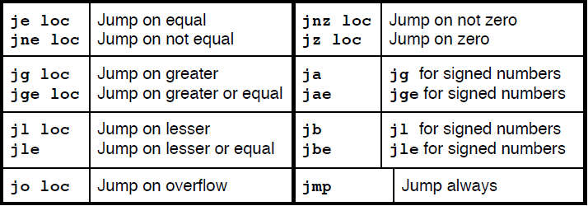
Saltos condicionales
Hacen saltar la ejecución a otro punto del programa en función del resultado de una comparación anterior

Slide 4
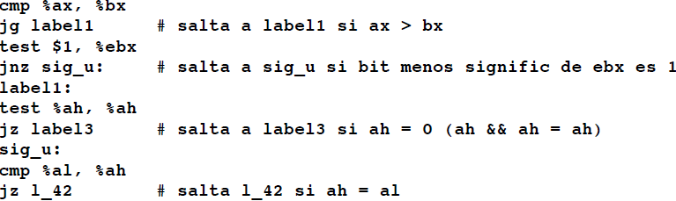
Implementación “if”
Usando comparaciones y saltos condicionales se pueden implementar if
Ejemplo:

Slide 5
Llamadas a Sistema en Linux
# | Nombre | eax | ebx | ecx | edx
0 | sys_restart_syscall | 0x00 | - | - | -
1 | sys_exit | 0x01 | int error_code | - | -
2 | sys_fork | 0x02 | struct pt_regs * | - | -
3 | sys_read | 0x03 | unsigned int fd | char __user *buf | size_t count
4 | sys_write | 0x04 | unsigned int fd | const char __user *buf | size_t count
5 | sys_open | 0x05 | const char __user *filename | int flags | int mode
6 | sys_close | 0x06 | unsigned int fd | - | -
7 | sys_waitpid | 0x07 | pid_t pid | int __user *stat_addr | int options
8 | sys_creat | 0x08 | const char __user *pathname | int mode | -
9 | sys_link | 0x09 | const char __user *oldname | const char __user *newname | -

Slide 6
Hello World (GAS) V1
.text # section declaration
# we must export the entry point to the ELF linker or
.global _start # loader. They conventionally recognize _start as their
# entry point. Use ld -e foo to override the default.
_start:
# write our string to stdout
movl $len,%edx # third argument: message length
movl $msg,%ecx # second argument: pointer to message to write
movl $1,%ebx # first argument: file handle (stdout)
movl $4,%eax # system call number (sys_write)
int $0x80 # call kernel
# and exit
movl $0,%ebx # first argument: exit code
movl $1,%eax # system call number (sys_exit)
int $0x80 # call kernel
.data # section declaration
msg:
.ascii "Hello, world!\n" # our dear string
len = . - msg # length of our dear string

Slide 7
Hello World (GAS) V2 (compilada)
.file "helloWorld.cpp"
.section .rodata
.LC0:
.string "hello World!"
.text
.globl main
.type main, @function
main:
.LFB0:
.cfi_startproc
pushq %rbp
.cfi_def_cfa_offset 16
.cfi_offset 6, -16
movq %rsp, %rbp
.cfi_def_cfa_register 6
movl $.LC0, %edi
movl $0, %eax
call printf
movl $0, %eax
popq %rbp
.cfi_def_cfa 7, 8
ret
.cfi_endproc
.LFE0:
.size main, .-main
.ident "GCC: (Gentoo 4.6.3 p1.11, pie-0.5.2) 4.6.3"
.section .note.GNU-stack,"",@progbits
#include <stdio.h>
int main()
{
printf("hello World!");
}

Slide 8

Copiar Dirección de Memoria (lea)
Ejemplo:
Lea foo, %eax #copia la dirección de foo en eax

Slide 9

Trabajo Grupal 1
Comando | Descripción
ror dest rol dest | rotate right 1 bit rotate left 1 bit
shr dest shl dest | Shift right 1 bit, pad with 0 Shift left 1 bit, pad with 0
sar dest sal dest | Shift right 1 bit, pad with sign bit Shift left 1 bit, pad with 0
scr arg scl arg | shr with bit shifted into carry flag shl with bit shifted into carry flag
Comando | Descripción
cmp arg1, arg2 | Compara arg1 con arg2, determinando si: arg1 > arg2 (greater) arg1 == arg2 (equal) arg1 < arg2 (lesser)
test arg1, arg2 | AND bit a bit (bitwise)

Slide 10
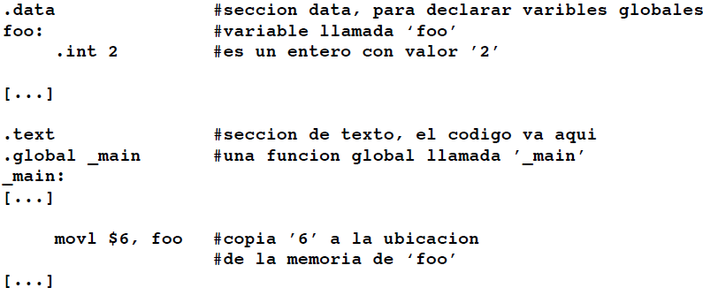
Direccionamiento Directo (o Desplazamiento)
Se da como argumento, directamente la dirección de la memoria.
Ejemplo:

Slide 11
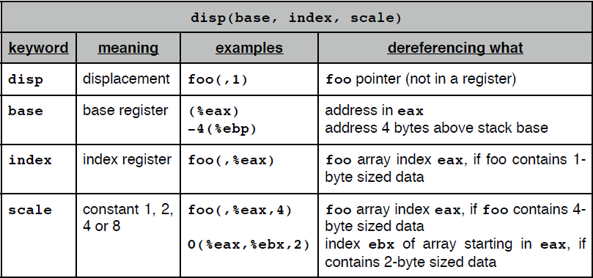
Direccionamiento Indirecto
Permite acceder a un valor a través de su dirección de memoria (guardada en un registro)

Slide 12
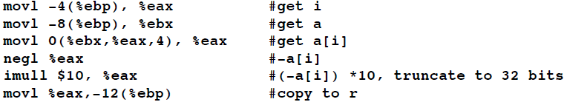
Ejemplos
Dados los enteros:
Calcular:
r = (-a[i]) * 10
También se puede usar en operaciones aritméticas:
Nombre | Posición
i | ebp - 4
*a | ebp – 8
r | ebp – 12

Slide 13
Trabajo Grupal 2

Slide 14
Ejemplo
Dado: int *a, n, s = 0, i = 0
escriba while (i<n) s+= a[i++]
Asuma *a en eax, n en ebx, s en ecx, i en esi
movl $0, %ecx #s = 0
movl $0, %esi #i = 0
L1:
cmp %ebx, %esi #i ? n
jge L2 #if (i >= n), salir
movl (%eax, %esi, 4), %edx #get a[i] (en %edx)
addl %edx, %ecx #s += a[i]
addl $1, %esi #i++
jmp L1 #volver a iniciar el loop
L2:
[...]

